Slide 1


Оценочная деятельность в образовательной организации.
Обязательные компоненты системы оценки достижения планируемых результатов образовательной программы в cоответствии с обновленным ФГОС.
Сеничева Юлия Алексеевна, главный эксперт ПК ИРО yasen65@mail.ru

Slide 2

Показатели развития младшего школьника
– сформированность умения осознавать свое незнание, находить причину сделанной ошибки, сравнивать результаты своей деятельности с эталоном, самостоятельность в оценке процесса и результата решения учебной задачи»;
– существенные изменения в психике и личности ребенка, высокий уровень (в соответствии с возрастными возможностями) психических процессов, особенно важных для деятельности учения: воображения, мышления, связной речи и др.; … появление осознания своего «Я», своих способностей и возможностей, развитие контролирующей и оценочной деятельности и системы взаимоотношений с другими людьми.

Slide 3
Произвольность как психическое новообразование
Сознательная саморегуляция поведения, умение подчинить себя правилу – важнейший компонент психологической готовности к обучению в школе.
Ключевые регулятивные УУД
самоконтроль
система учебных мотивов
планирование
коррекция
самооценка

Slide 4
Регулятивные УУД
Готовность понять суть задания, отобрать и спланировать шаги для решения учебной задачи.
Анализ многошаговых алгоритмов.
Удержание учебной задачи.
Овладение способами проверки полноты и правильности шагов по достижению результата.

Slide 5
Этапы формирования самоконтроля
Оценочная деятельность педагога: не только корректирует и направляет деятельность учеников, но и формирует у них систему представлений об оценочной деятельности Главная задача данного этапа – представить ученикам нормы и критерии оценки их результатов.
Развитие у учеников навыков самоконтроля при помощи коллективной/групповой учебной деятельности: анализ и сопоставление деятельности друг друга, то есть использование общественных идеалов оценивания и формирование содержательной оценки.
Совершенствование операций самоконтроля. Формирование навыка самостоятельной реализации.

Slide 6
Организация и становление ученика в роли субъекта образовательной деятельности невозможна без навыка самоконтроля.
Ученик
Свои образовательные результаты обучающийся должен сам рефлексивно выявлять и оценивать по отношению к индивидуально поставленной цели
Учитель
Контроль осуществляется непосредственно учителем с целью установления уровня достижения образовательного результата

Slide 7
Структура оценочной деятельности
Фиксация обязательных показателей
Ученик
Индивидуальная динамика достижения ПР
в ходе текущего оценивания
Учитель
Уровень достижения ПР каждым учеником в ходе тематического контроля, промежуточной аттестации, итоговой оценки

Slide 8
Нормативно-правовые основы организации оценочных процедур: система оценки ОО
19.1. ФГОС НОО определяет основные требования к образовательным результатам обучающихся и средствам оценки их достижения.
19.2. Система оценки достижения планируемых результатов (СО) … служит основой при разработке образовательной организацией соответствующего локального акта. (О формах, порядке и периодичности текущего контроля успеваемости и промежуточной аттестации)

Slide 9
19.7. Внутренняя оценка включает:
стартовую диагностику;
текущую и тематическую оценки;
итоговую оценку;
промежуточную аттестацию;
психолого-педагогическое наблюдение;
внутренний мониторинг образовательных достижений обучающихся.

Slide 10
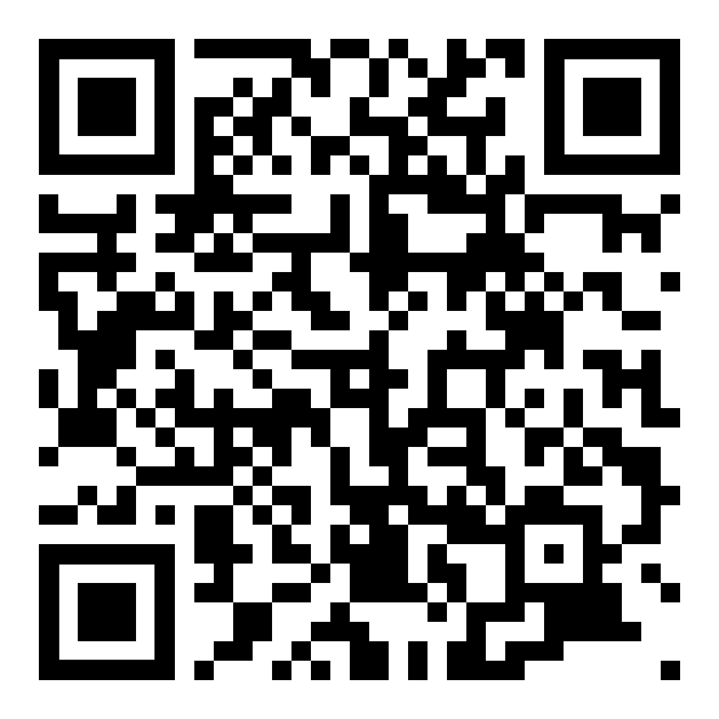
19.35. Особенности оценки предметных результатов по отдельному учебному предмету фиксируются в приложении к ООП НОО. Описание оценки предметных результатов по отдельному учебному предмету должно включать:
список итоговых планируемых результатов с указанием этапов их формирования и способов оценки (например, текущая (тематическая); устно (письменно), практика);
требования к выставлению отметок за промежуточную аттестацию (при необходимости – с учётом степени значимости отметок за отдельные оценочные процедуры –средневзвешенный балл);
график контрольных мероприятий.
Особенности оценки результатов и оценочных
процедур (Письмо 01.169/08-01от 06.08.2021)

Slide 11
Учебные задания в рамках учебной задачи – основной формат предъявления ребенком результатов УД
19.10. СДП проявляется в оценке способности к решению учебно-познавательных и учебно-практических задач, а также в оценке уровня функциональной грамотности. СДП обеспечивается содержанием и критериями оценки, в качестве которых выступают планируемые результаты обучения, выраженные в деятельностной форме.
19.11. Уровневый подход к оценке образовательных достижений обучающихся реализуется за счёт фиксации различных уровней достижения обучающимися планируемых результатов. Достижение базового уровня свидетельствует о способности обучающихся решать типовые учебные задачи, целенаправленно отрабатываемые со всеми обучающимися в ходе учебного процесса, выступает достаточным для продолжения обучения и усвоения последующего учебного материала.
Планируемый результат/умения/микроумения
3 класс «Различать однокоренные слова и формы одного и того же слова»
2. Критерии оценки
3. Уровни

Slide 12
Критерии оценки предметных результатов
Критерии успеха
(для ученика)
1. Знаю название и автора стихотворения
2. Воспроизвожу текст по памяти без ошибок
3. Четко и правильно произношу слова
4. Читаю выразительно
Критерии оценивания
(для учителя)
Знает автора и названия стихотворения
Воспроизводит по памяти без ошибок
Орфоэпически оформляет
Интонационно и эмоционально оформляет

Slide 13
24 ПР – фиксация уровня достижения этих результатов для каждого ученика по разным позициям –крайне сложная «бухгалтерия».
Дескрипторы (смысловые единиц, содержательные блоки) качественные критерии оценивания: основные 4-6 групп ПР по видам деятельности и содержанию в качестве критериев, учитывающих уровень сформированности всех входящих в этот дескриптор ПР.

Slide 14
ФРП по русскому языку
К концу обучения в 1 классе обучающийся научится:
различать слово и предложение; вычленять слова из предложений;
вычленять звуки из слова;
различать гласные и согласные звуки (в том числе различать в словах согласный звук [й’] и гласный звук [и]);
различать ударные и безударные гласные звуки;
различать согласные звуки: мягкие и твёрдые, звонкие и глухие (вне слова и в слове);
различать понятия «звук» и «буква»;
определять количество слогов в слове; делить слова на слоги (простые случаи: слова без стечения согласных); определять в слове ударный слог;
обозначать на письме мягкость согласных звуков буквами е, ё, ю, я и буквой ь в конце слова;
правильно называть буквы русского алфавита; использовать знание последовательности букв русского алфавита для упорядочения небольшого списка слов;
писать аккуратным разборчивым почерком без искажений прописные и строчные буквы, соединения букв, слова;
применять изученные правила правописания: раздельное написание слов в предложении; знаки препинания в конце предложения: точка, вопросительный и восклицательный знаки; прописная буква в начале предложения и в именах собственных (именах и фамилиях людей, кличках животных); перенос слов по слогам (простые случаи: слова из слогов типа «согласный + гласный»); гласные после шипящих в сочетаниях жи, ши (в положении под ударением), ча, ща, чу, щу; непроверяемые гласные и согласные (перечень слов в орфографическом словаре учебника);
правильно списывать (без пропусков и искажений букв) слова и предложения, тексты объёмом не более 25 слов;
писать под диктовку (без пропусков и искажений букв) слова, предложения из 3—5 слов, тексты объёмом не более 20 слов, правописание которых не расходится с произношением;
находить и исправлять ошибки на изученные правила, описки;
понимать прослушанный текст;
читать вслух и про себя (с пониманием) короткие тексты с соблюдением интонации и пауз в соответствии со знаками препинания в конце предложения;
находить в тексте слова, значение которых требует уточнения;
составлять предложение из набора форм слов;
устно составлять текст из 3—5 предложений по сюжетным картинкам и на основе наблюдений;
использовать изученные понятия в процессе решения учебных задач.

Slide 15
Учебные задания
Обязательно – умения базового уровня (чисто предметные умения)
Необязательно – умения выше базового уровня (+ УУД):
- Контекст задания (от типовой учебной ситуации до ситуации переноса в другую область);
Способ представления информации (устно/письменно, текст/ графический организатор);
Способ предъявления ответа и т.п.

Slide 16
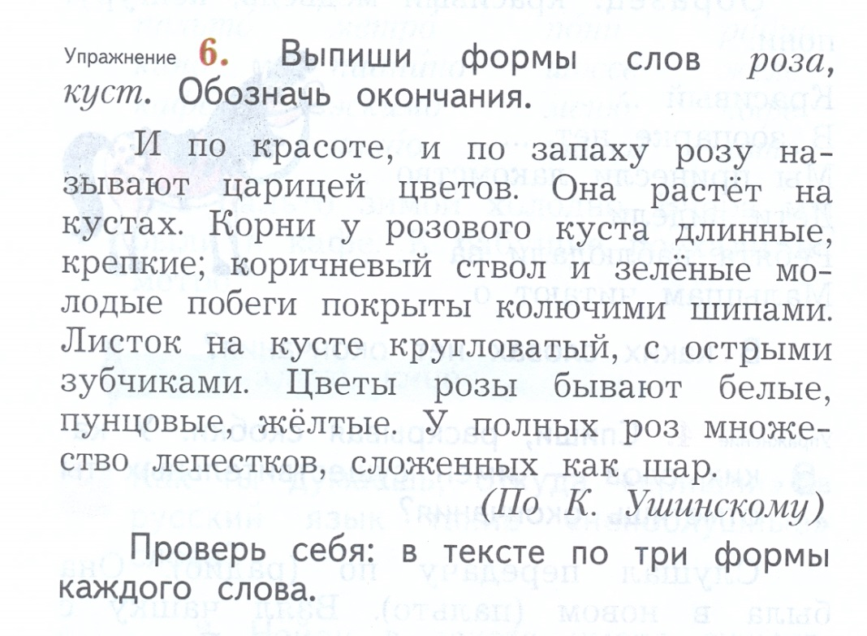
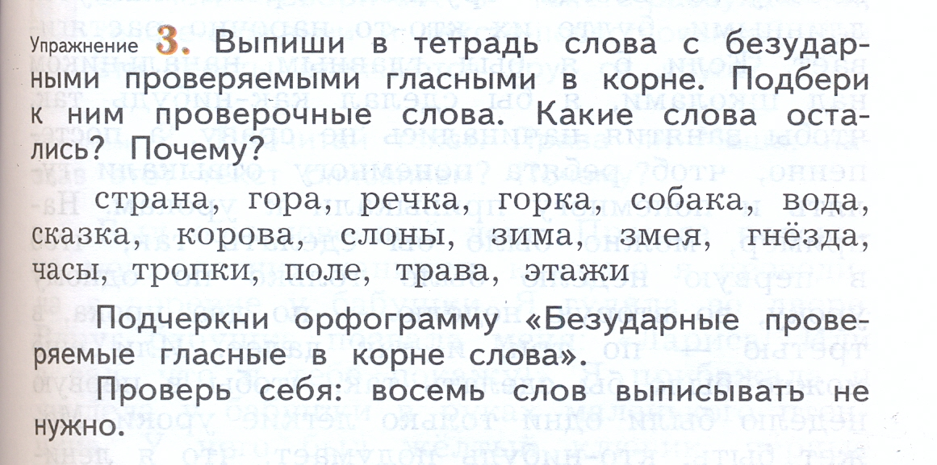
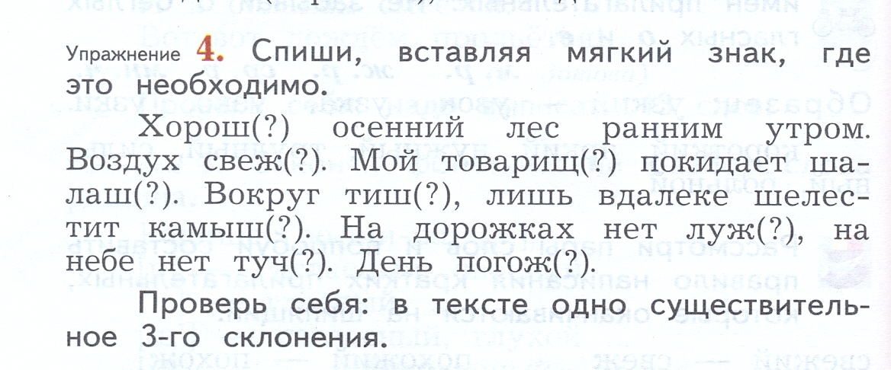
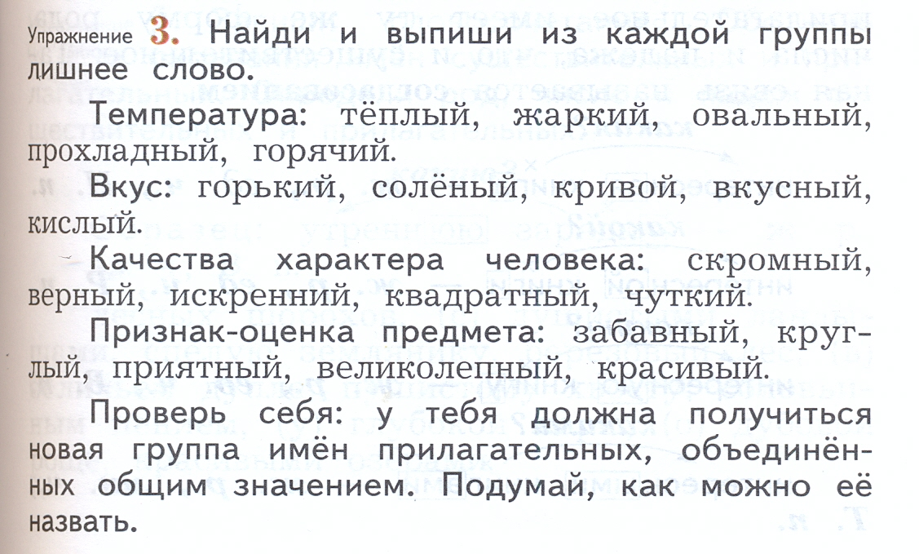

Slide 17
Итоговый планируемый результат:
Различать однокоренные слова и формы слова.
Промежуточный планируемый результат:
- определять формы слова и обосновывать выбор.
Текущие проверяемые умения:
- Находить слова с одинаковым корнем;
- Знать и использовать алгоритм изменения различных частей речи;
-Выделять окончание в изменяемых частях речи;

Slide 18
Операционализация ПР как основа объективной оценки
Промежуточные ПР, отражающие динамику формирования учебных действий
Операционализация промежуточных ПР = текущие проверяемые умения (микроумения)
Требования ФГОС к предметным результатам
Итоговые планируемые результаты ОП

